Slide 1
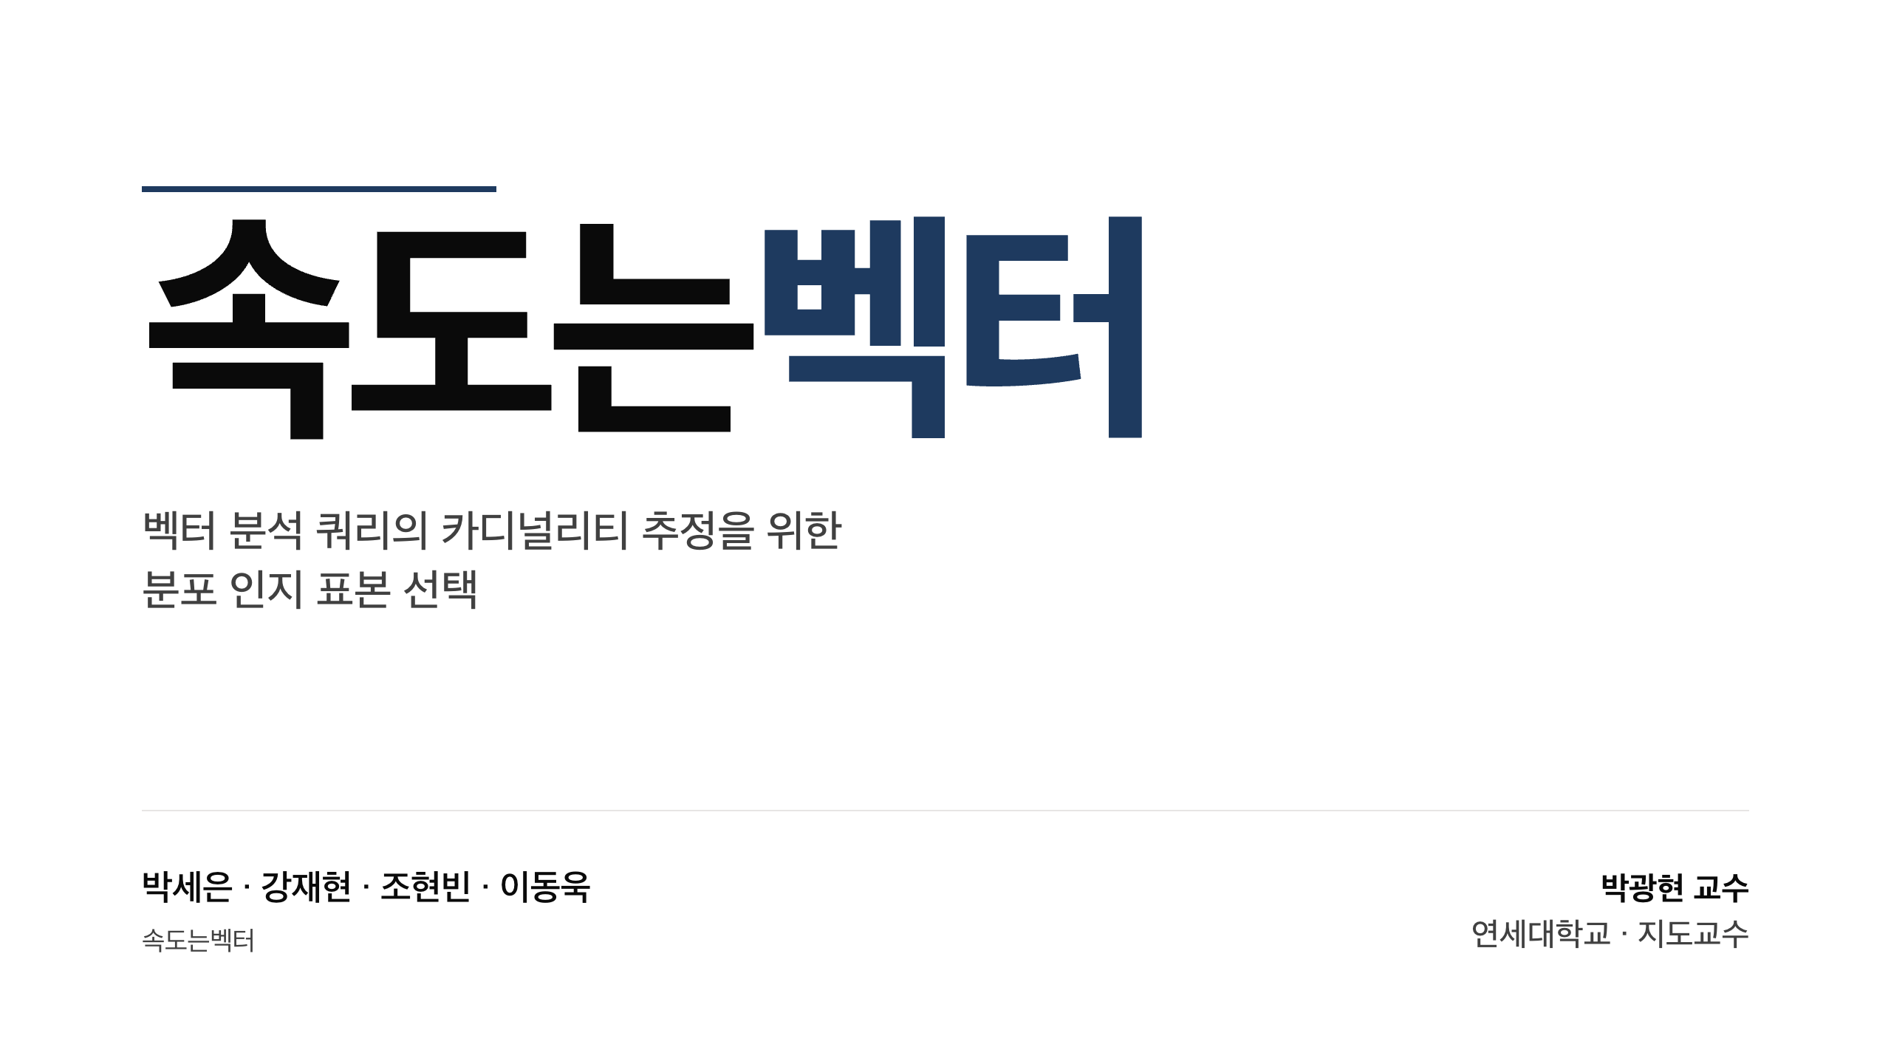
Notes:
안녕하세요, 속도는벡터 팀입니다. 벡터 데이터베이스가 쿼리 결과 크기를 더 정확히 예측하도록, 표본을 뽑는 방식을 바꿔 보았습니다.

Slide 2
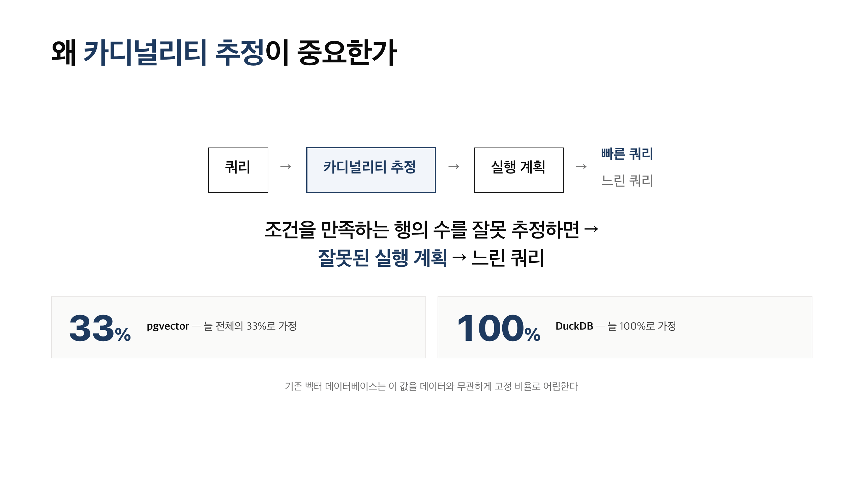
Notes:
데이터베이스는 쿼리를 실행하기 전에 조건을 만족하는 행이 몇 개일지 추정합니다. 이를 카디널리티라고 합니다. 이 추정이 틀리면 잘못된 실행 계획을 세워 쿼리가 느려집니다. 그런데 기존 벡터 데이터베이스들은 이 값을 데이터와 무관하게 고정된 비율로 어림하고 있었습니다. 예를 들어 pgvector는 늘 전체의 33%, DuckDB는 100%로 가정합니다. 실제 데이터가 어떻든 같은 값을 쓰는 것이라, 추정이 크게 어긋날 수밖에 없습니다.

Slide 3
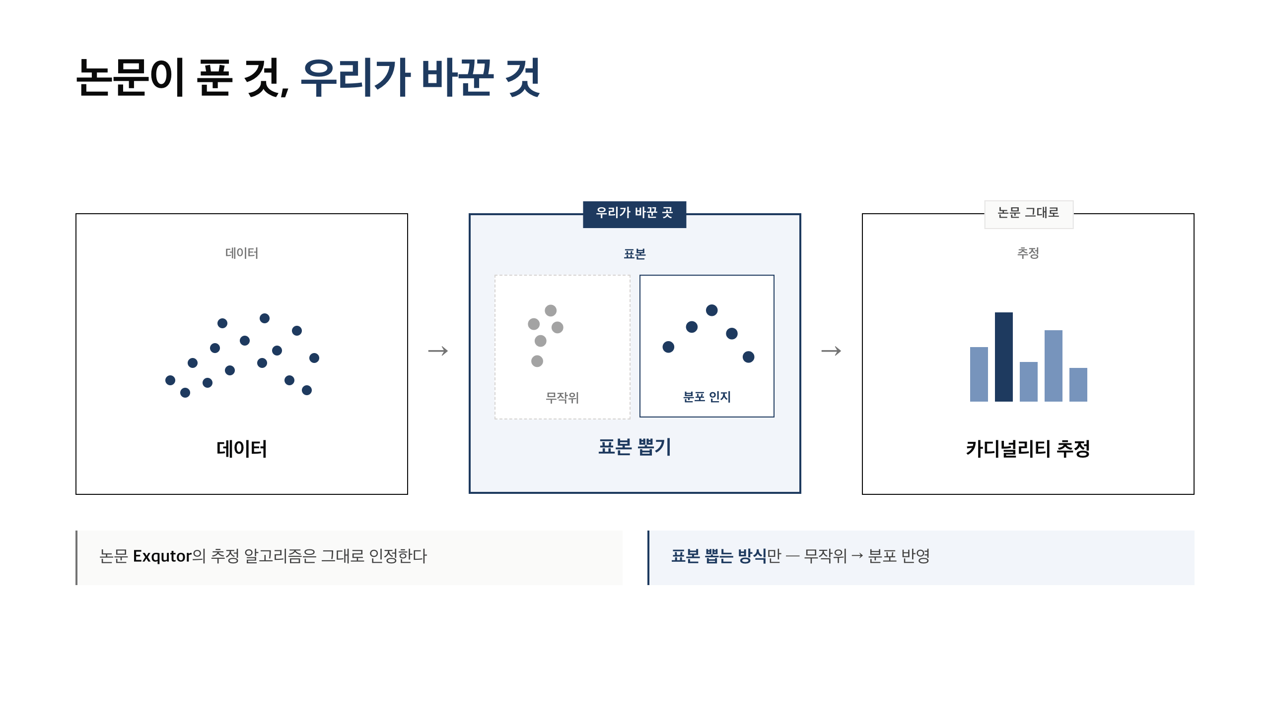
Notes:
저희 연구는 논문 Exqutor에서 출발합니다. 이 논문은 인덱스가 없을 때 데이터에서 표본을 뽑아 카디널리티를 추정합니다. 추정 알고리즘 자체는 논문의 성과로 인정하고 그대로 둡니다. 저희가 손댄 곳은 그 앞 단계 하나, 표본을 뽑는 방식입니다. 논문은 무작위로 뽑았지만, 저희는 데이터 분포를 반영해 뽑습니다.

Slide 4
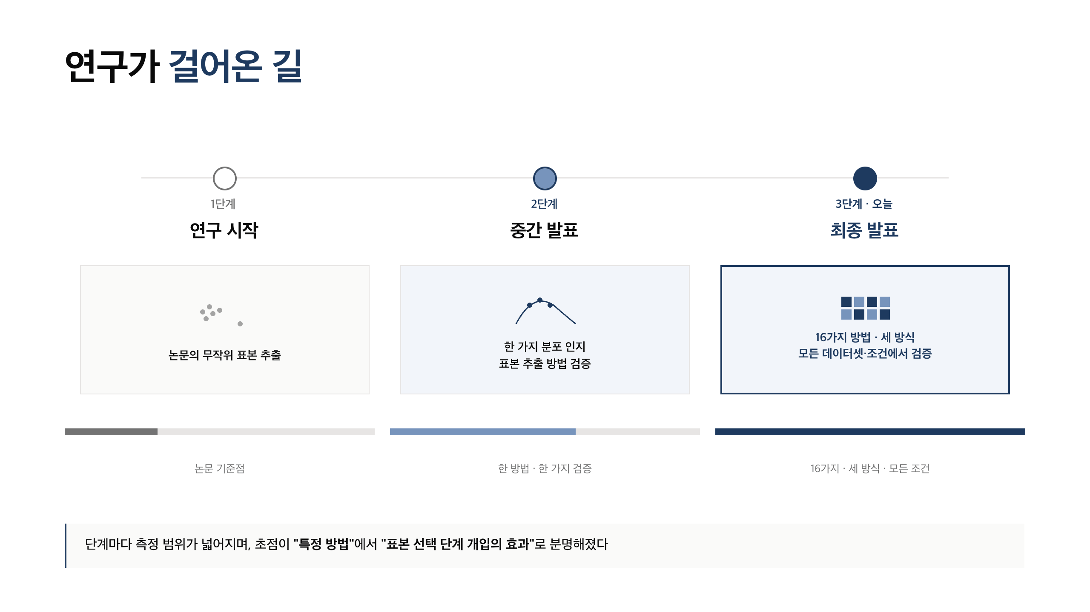
Notes:
저희 연구가 어떻게 진행됐는지 먼저 보여 드리겠습니다. 시작은 논문의 무작위 표본 추출이었습니다. 중간 발표에서는 무작위 표본이 한쪽으로 쏠린 데이터에서 부정확하다는 것을 확인하고, 데이터 분포를 반영한 표본 추출이 더 정확하다는 것을 한 가지 방법으로 보였습니다. 최종 발표를 향해서는 측정을 16가지 방법과 세 방식 비교로 크게 넓혔습니다. 단계마다 측정 범위가 넓어지며, 초점이 '특정 방법'에서 '표본 선택 단계 개입의 효과'로 분명해졌습니다.

Slide 5
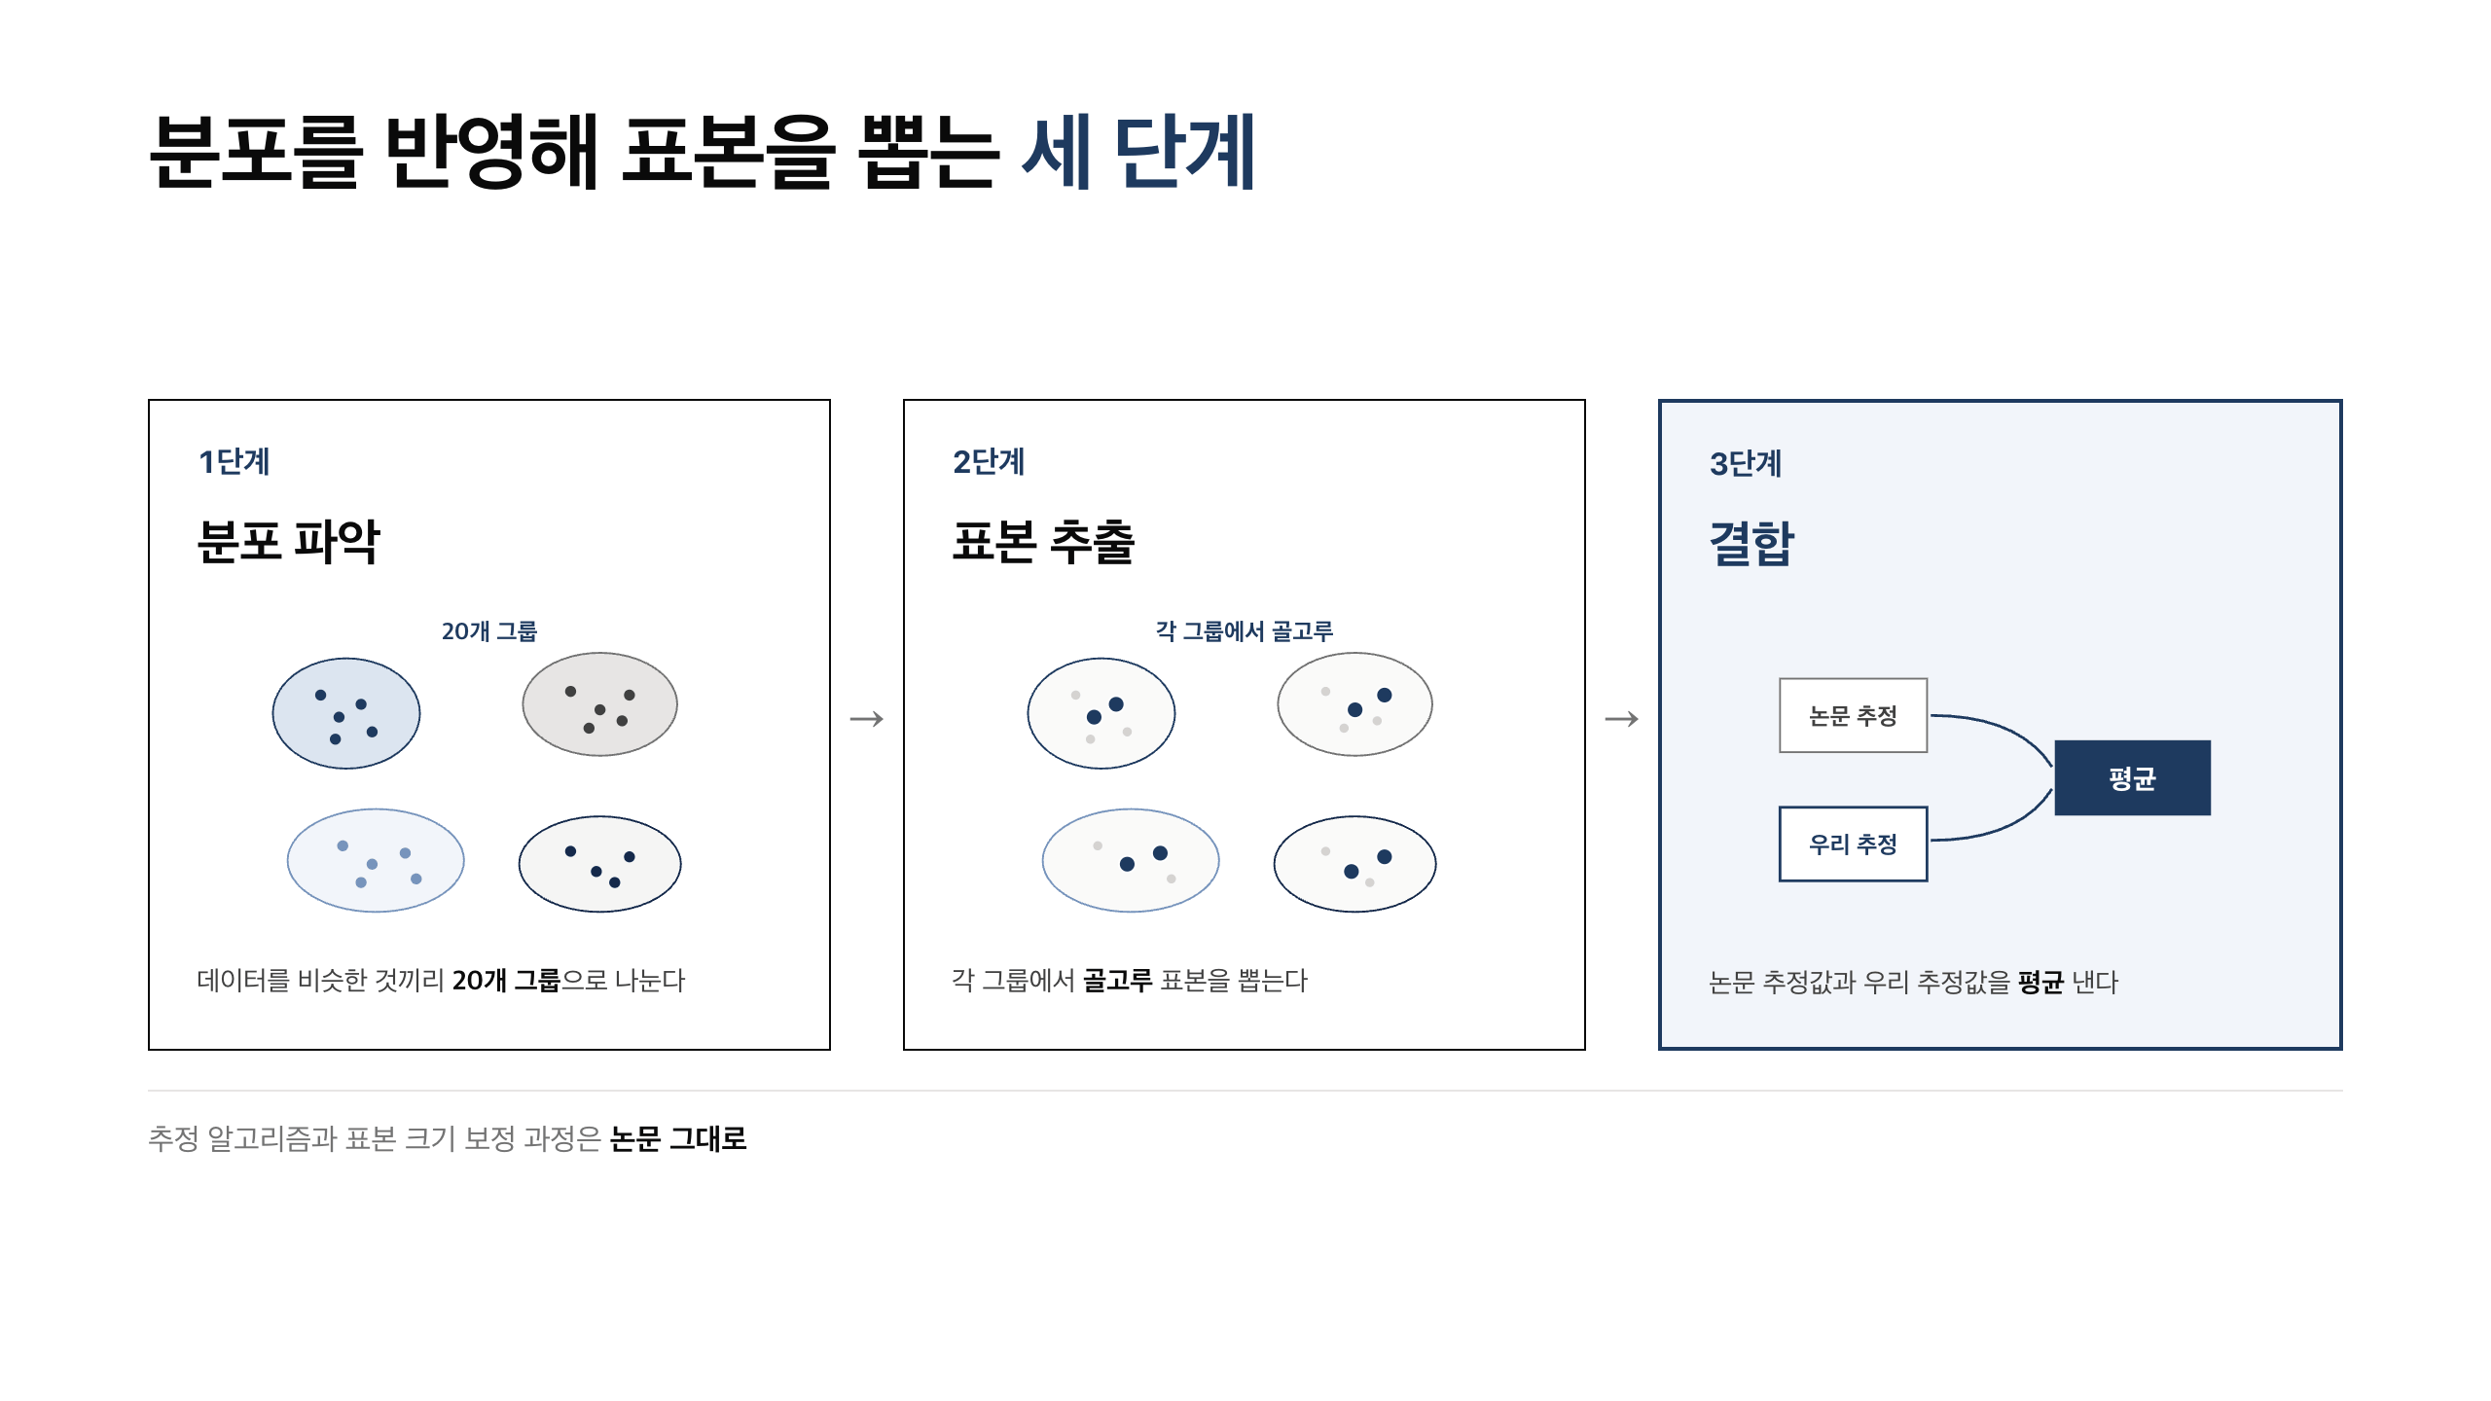
Notes:
방법은 세 단계입니다. 먼저 데이터를 비슷한 것끼리 스무 개 그룹으로 나눕니다. 데이터가 쏠려 있어도 모든 영역이 표본에 들어오게 하기 위해서입니다. 다음으로 각 그룹에서 표본을 골고루 뽑고, 마지막으로 논문 방식의 추정값과 우리 방식의 추정값을 평균 냅니다. 추정 알고리즘과 표본 크기 보정 과정은 논문 것을 그대로 둡니다.

Slide 6
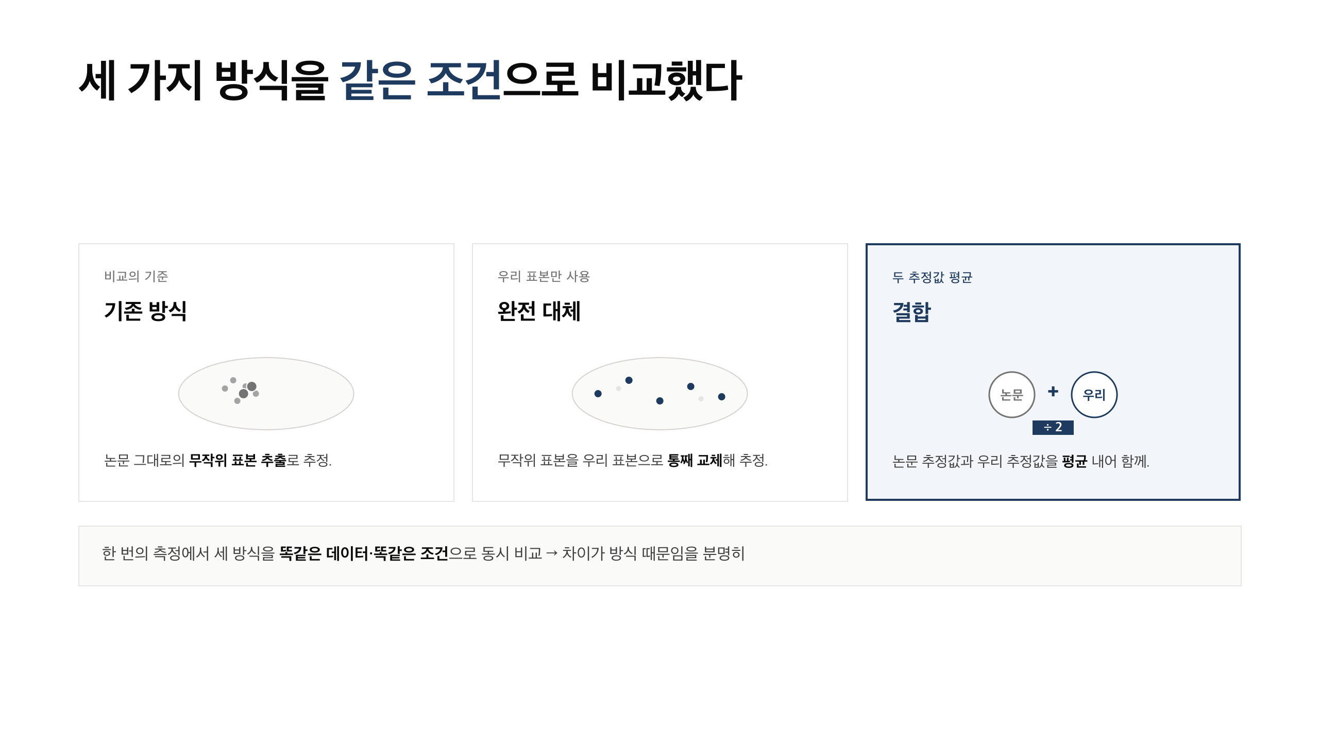
Notes:
세 가지 방식을 비교했습니다. 기존 방식은 논문 그대로의 무작위 방식으로 비교 기준입니다. 완전 대체는 무작위 표본을 우리 표본으로 통째 바꾼 것, 결합은 두 추정값을 평균 낸 것입니다. 한 번의 측정에서 세 방식을 똑같은 데이터·조건으로 동시에 비교했기 때문에, 차이가 방식 때문임을 분명히 말할 수 있습니다.

Slide 7
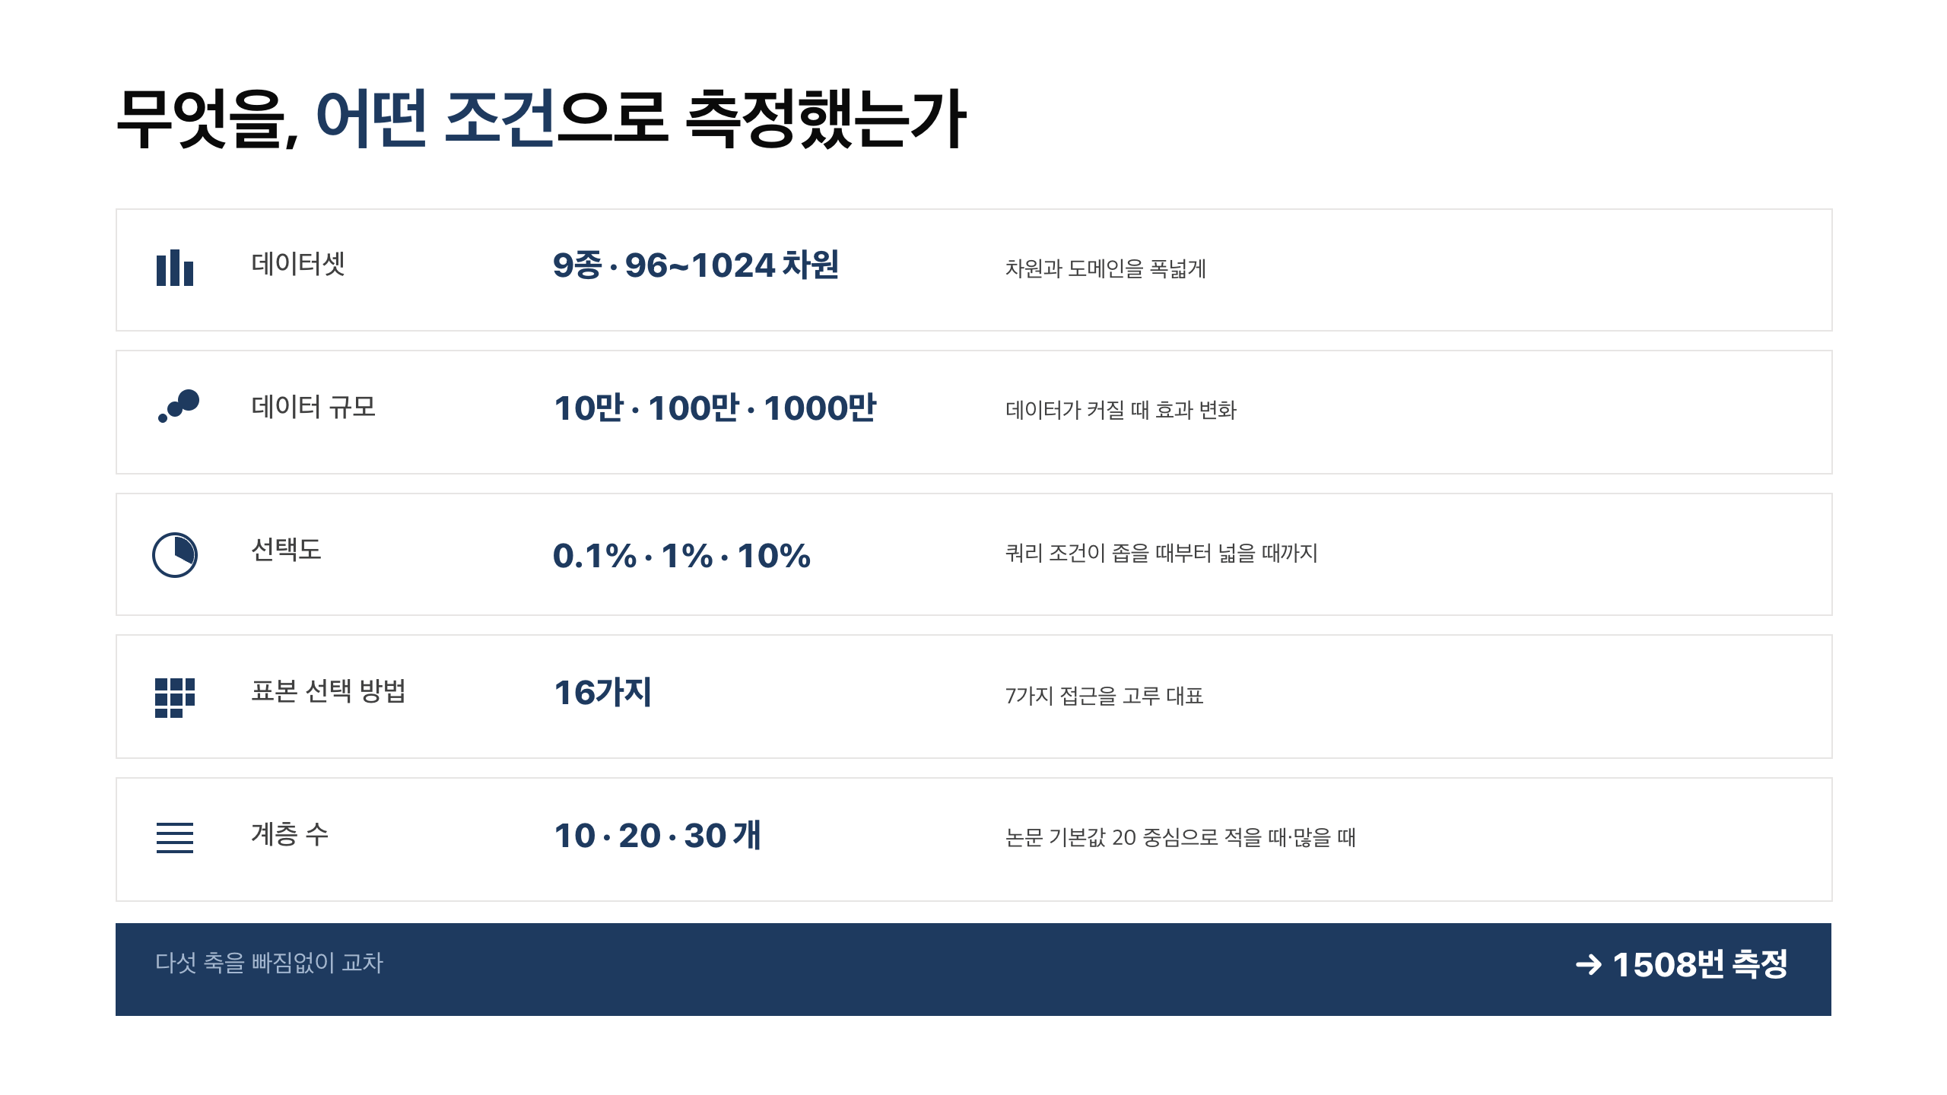
Notes:
측정을 어떻게 설계했는지 말씀드립니다. 다섯 가지 축이 있습니다. 데이터셋은 96차원부터 1024차원까지 아홉 종, 데이터 규모는 10만 행부터 1000만 행까지, 선택도는 0.1%에서 10%까지, 방법은 16가지, 계층 수는 논문 기본값 20을 중심으로 10·20·30개입니다. 이 다섯 축을 빠짐없이 교차해 1508번을 측정했습니다.

Slide 8
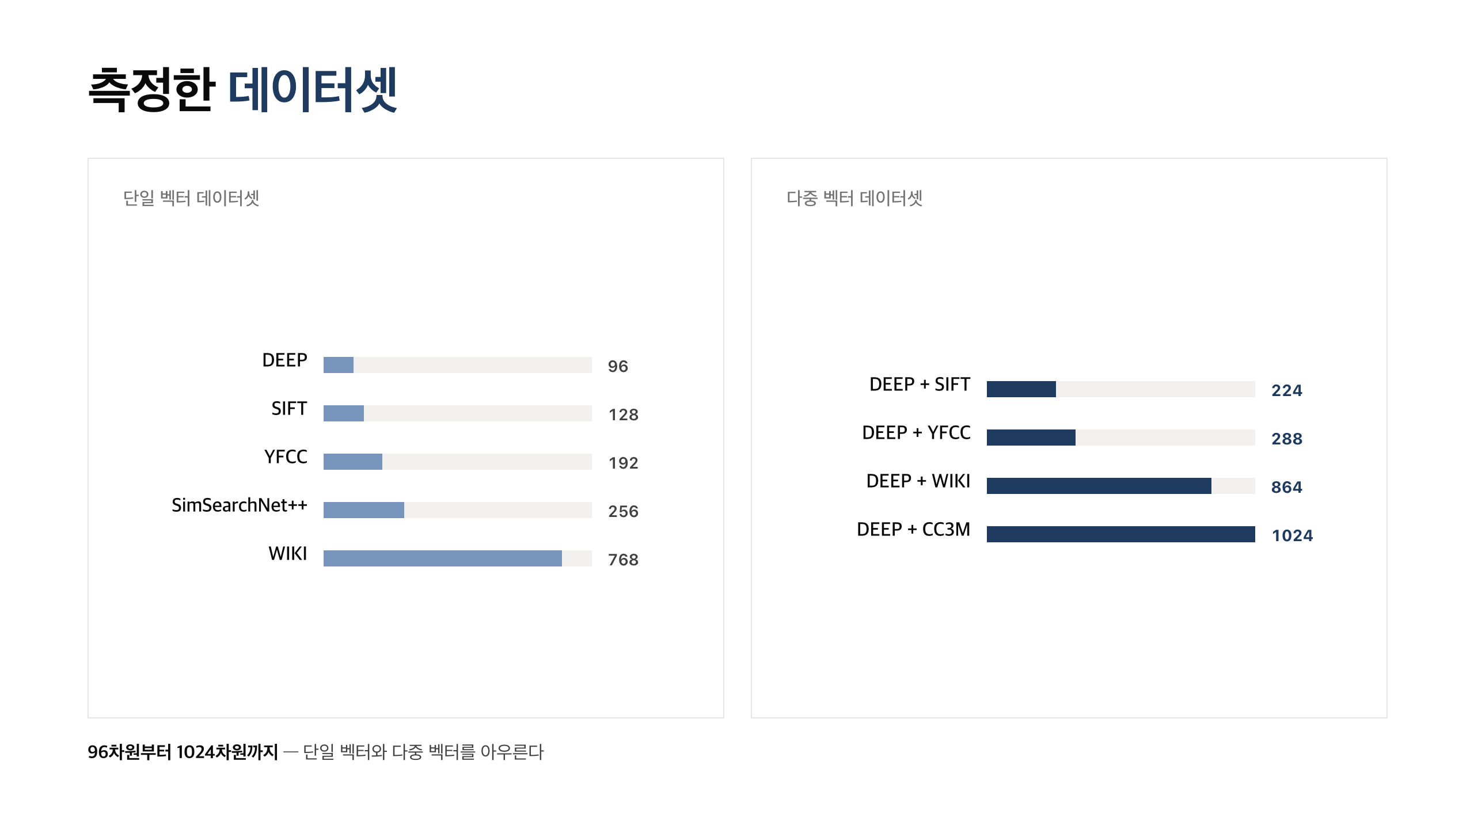
Notes:
측정에 사용한 데이터셋입니다. 단일 벡터 데이터셋과, 한 행에 여러 벡터가 있는 다중 벡터 데이터셋을 함께 다뤘습니다. 차원은 96차원부터 1024차원까지로, 작은 데이터부터 큰 데이터까지 폭넓게 포함합니다.

Slide 9
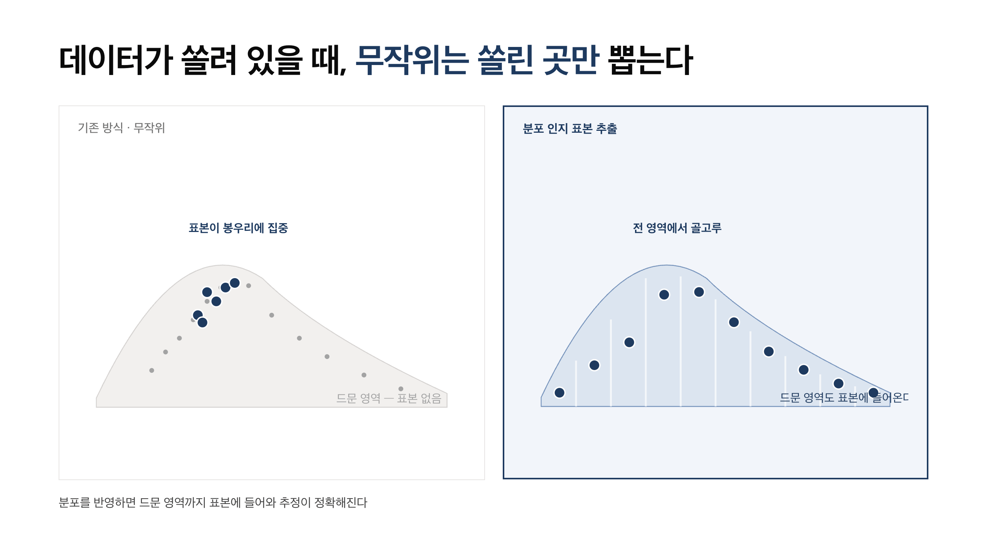
Notes:
왜 분포를 반영해야 하는지 보겠습니다. 데이터가 한쪽으로 쏠려 있을 때 무작위로 뽑으면 표본이 쏠린 곳에만 몰립니다. 드문 영역은 표본에 거의 들어오지 않습니다. 분포를 반영하면 드문 영역까지 골고루 표본에 들어옵니다. 그래서 추정이 더 정확해집니다.

Slide 10
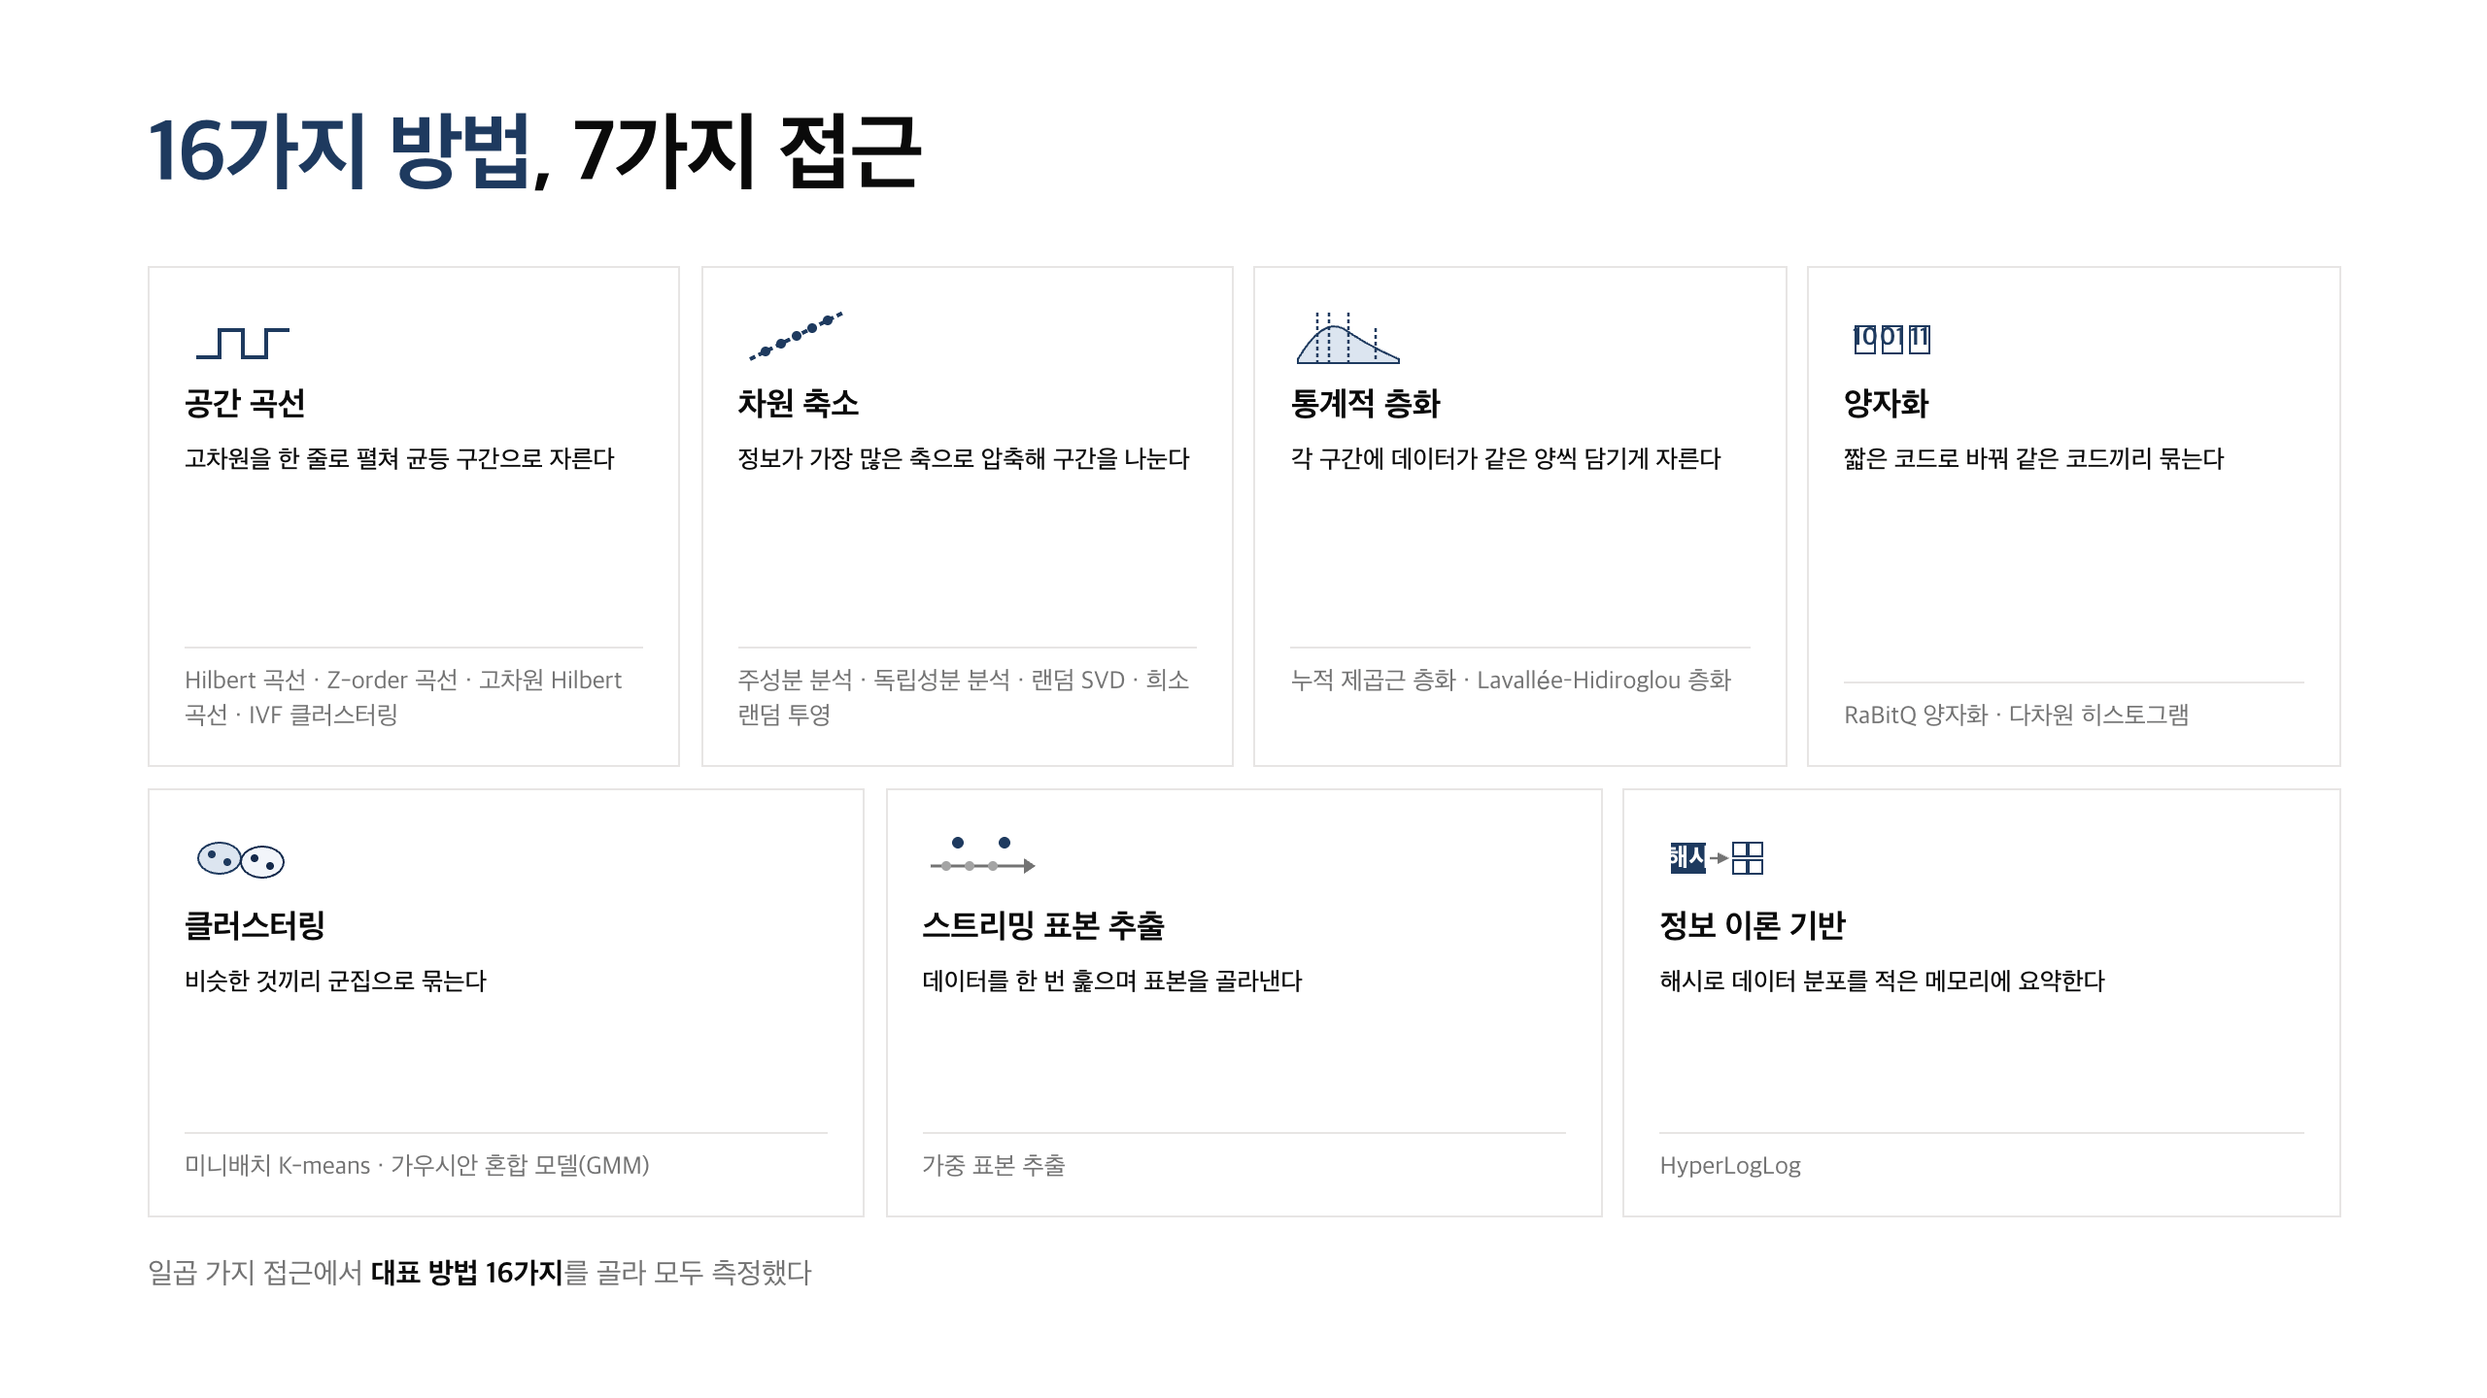
Notes:
데이터 분포를 반영해 표본을 뽑는 방법은 한 가지가 아닙니다. 저희는 일곱 가지 접근에서 대표 방법 열여섯 가지를 골라 모두 측정했습니다. 각 접근은 데이터를 한 줄로 펼치거나, 핵심 축으로 압축하거나, 같은 양씩 자르거나, 짧은 코드로 묶거나, 군집으로 묶거나, 한 번에 훑어 뽑거나, 해시로 요약하는 식으로 분포를 반영합니다. 알고리즘의 자세한 설명은 6월 11일 최종 보고서에 담겠습니다.

Slide 11
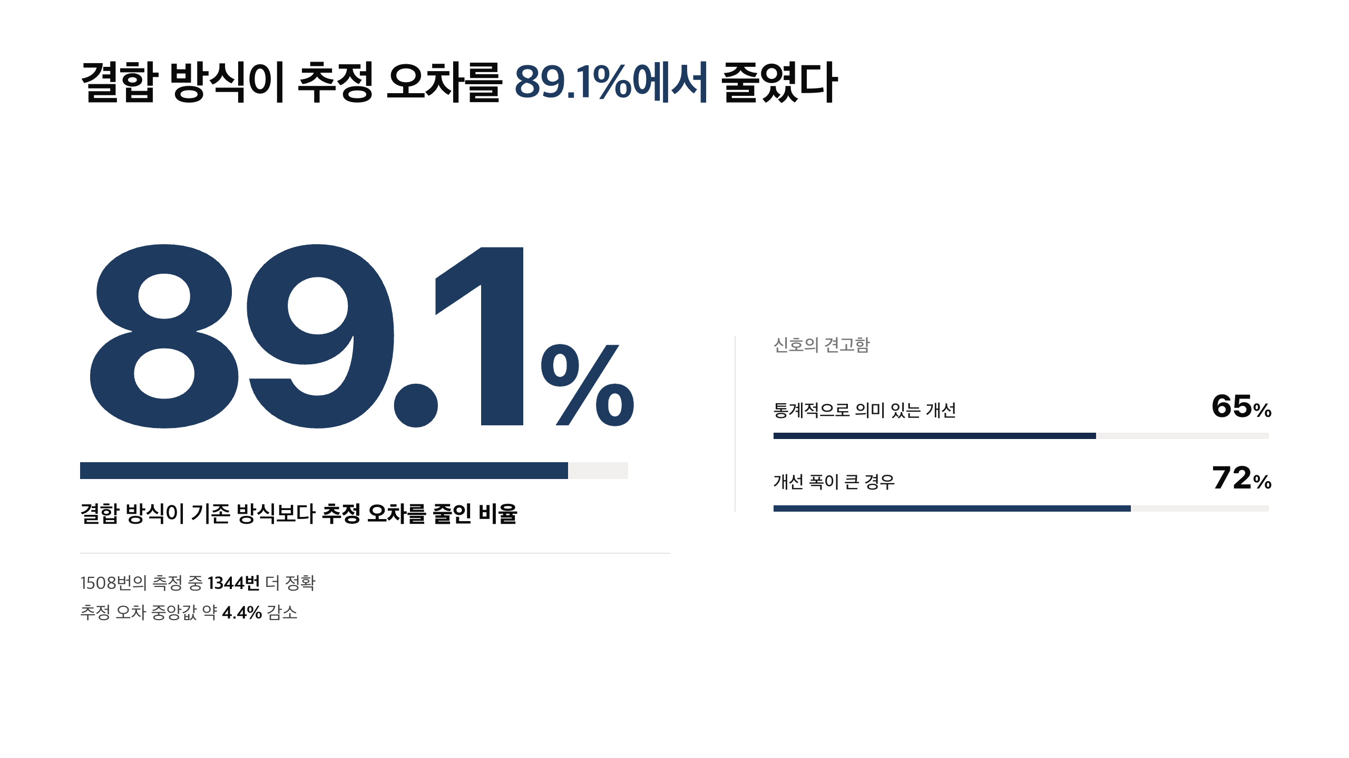
Notes:
핵심 결과입니다. 결합 방식은 1508번의 측정 중 1344번, 89.1%에서 기존 무작위 방식보다 추정 오차가 작았습니다. 줄어든 정도는 중앙값으로 약 4.4%입니다. 통계적으로 의미 있게 개선된 경우가 65%, 개선 폭이 뚜렷하게 큰 경우가 72%로 신호가 견고했습니다.

Slide 12
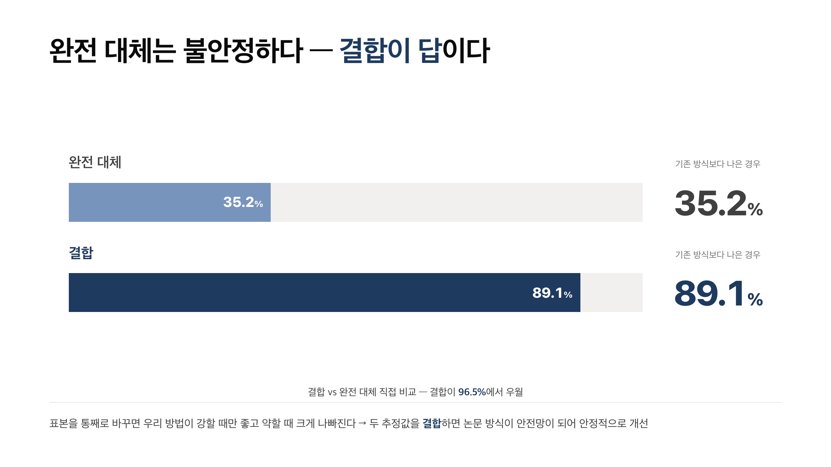
Notes:
무작위 표본을 우리 표본으로 통째 바꾸면 어떨까요? 그렇게 한 완전 대체는 기존 방식보다 나은 경우가 35%뿐이었습니다. 우리 방법이 강할 때는 좋지만 약할 때는 크게 나빠집니다. 반면 두 추정값을 결합하면 89%에서 개선됩니다. 그리고 결합 방식은 완전 대체와 직접 맞붙여 비교해도 96.5%에서 더 낫습니다. 논문 방식이 안전망 역할을 하기 때문입니다. 그래서 통째 교체가 아니라 결합이 답입니다.

Slide 13
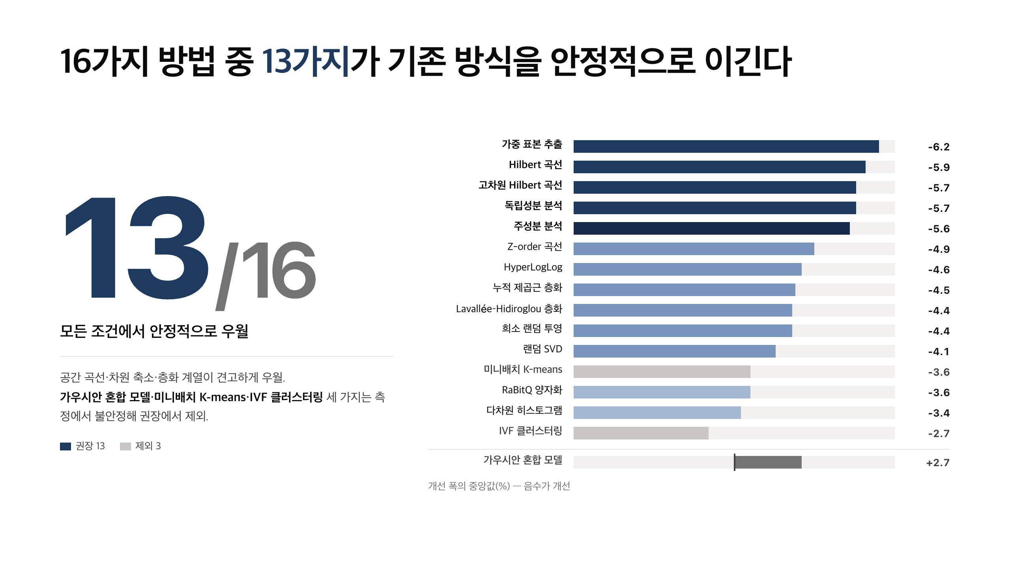
Notes:
열여섯 가지 방법을 정확도 순으로 줄 세운 결과입니다. 열세 가지는 거의 모든 측정 조건에서 안정적으로 기존 방식을 이겼습니다. 공간 곡선과 차원 축소 계열이 특히 좋았습니다. 권장에서 제외한 것은 세 가지입니다. 가우시안 혼합 모델은 기존 방식보다 정확도가 낮았고, 미니배치 K-means는 가장 큰 데이터에서 파탄났으며, IVF 클러스터링은 — 앞서 공간 곡선 계열로 분류했지만 내부적으로 데이터를 군집으로 묶는 방식이라 — 기존 방식을 이기는 비율이 낮았습니다.

Slide 14
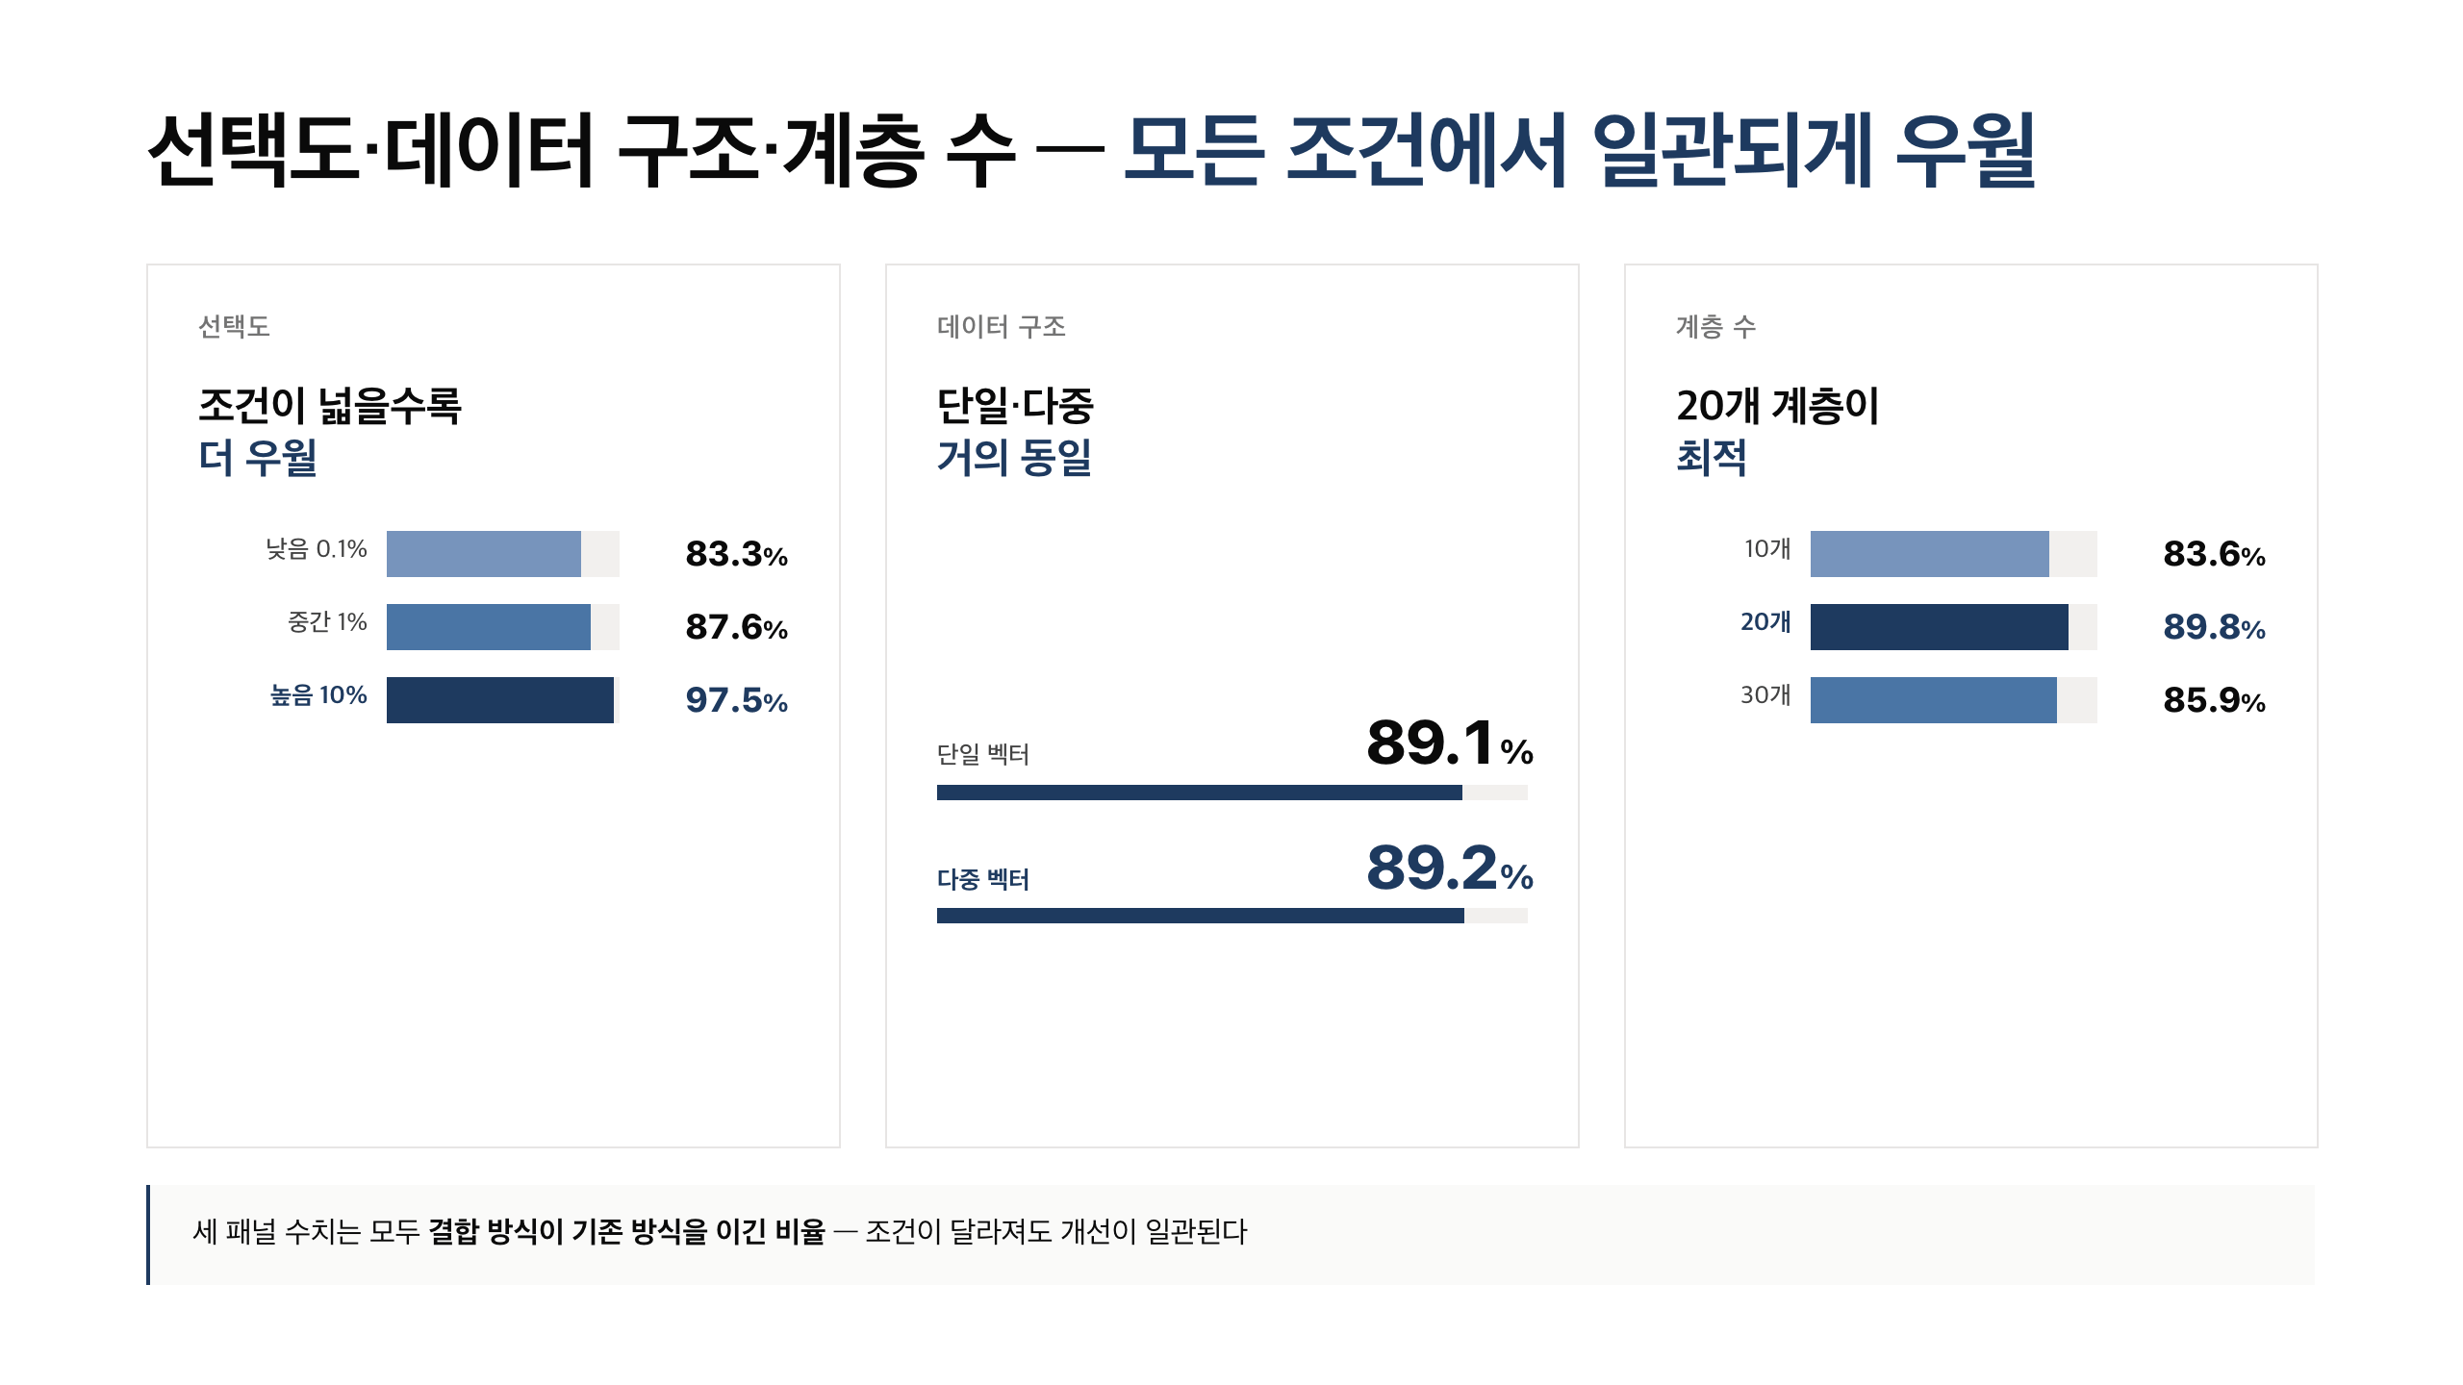
Notes:
조건이 달라져도 개선이 일관되는지 세 축으로 점검했습니다. 첫째 선택도입니다. 조건을 만족하는 비율이 0.1%일 때 83%, 1%일 때 88%, 10%일 때 98%로, 조건이 넓을수록 결합 방식이 기존 방식을 이기는 비율이 꾸준히 올라갑니다. 둘째 데이터 구조입니다. 단일 벡터에서 89.1%, 다중 벡터에서 89.2%로 거의 같았습니다. 한 행에 벡터가 하나든 여럿이든 효과가 흔들리지 않습니다. 셋째 계층 수입니다. 열 개일 때 83.6%, 스무 개일 때 89.8%, 서른 개일 때 85.9%로 스무 개가 균형점이었습니다. 너무 적으면 쏠린 분포를 충분히 못 나누고, 너무 많으면 계층마다 표본이 얇아집니다. 논문 기본값과도 일치합니다.

Slide 15
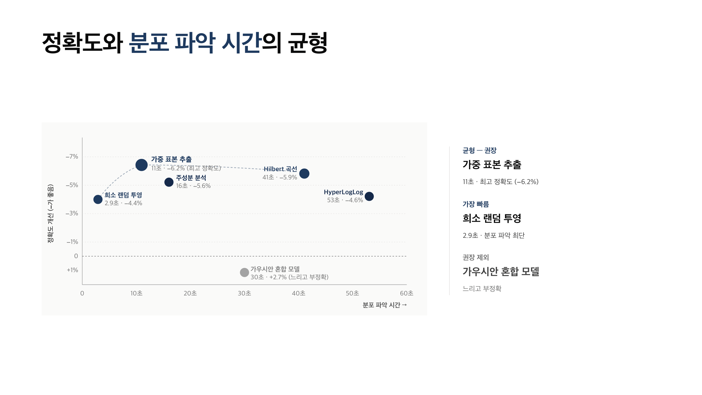
Notes:
방법을 고를 때는 정확도뿐 아니라 데이터가 들어올 때 분포를 파악하는 시간도 봐야 합니다. 분포 파악이 가장 빨라야 하는 상황이면 희소 랜덤 투영이 2.9초로 가장 짧습니다. 그 외에는 가중 표본 추출이 11초로 빠른 편이면서 정확도도 가장 높아 권장됩니다. 가우시안 혼합 모델은 느리고 부정확해 쓸 이유가 없습니다.

Slide 16
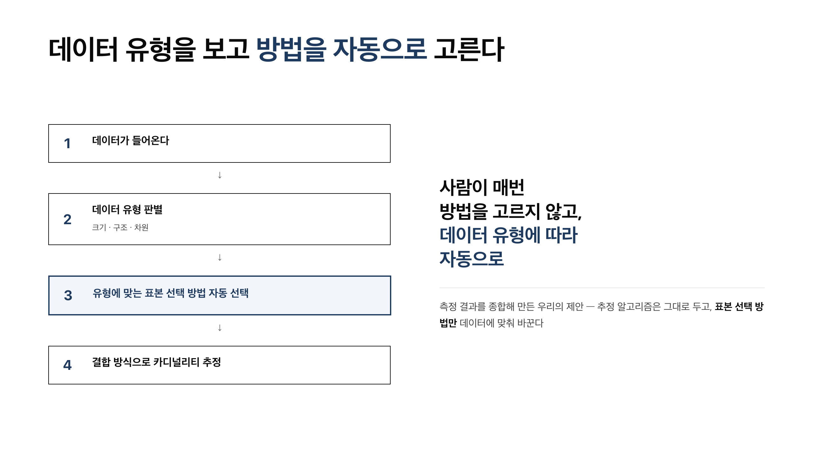
Notes:
측정 결과를 종합해, 데이터 유형에 따라 표본 선택 방법을 자동으로 고르는 방식을 제안합니다. 데이터가 들어오면 크기·구조·차원을 보고 유형을 판별하고, 그 유형에 맞는 방법을 골라 결합 방식으로 추정합니다.

Slide 17
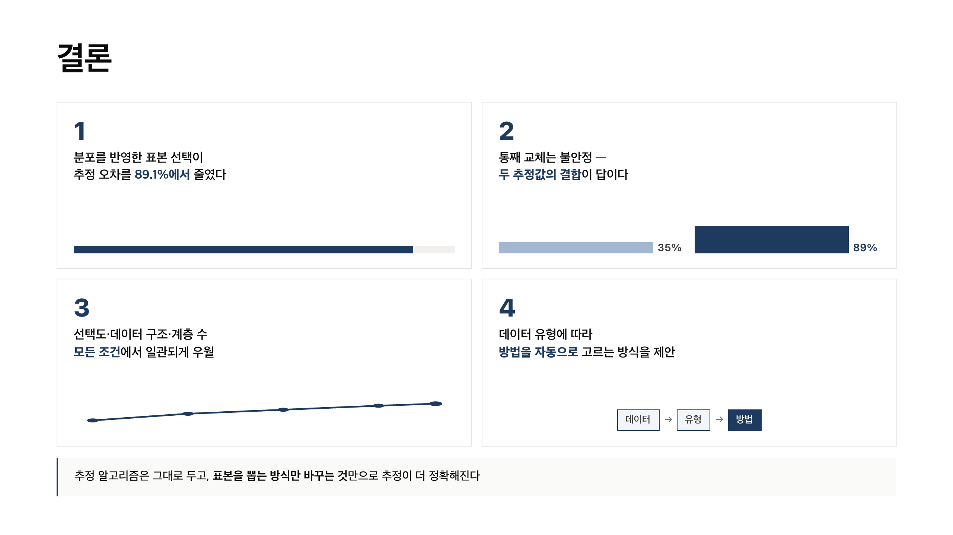
Notes:
정리하겠습니다. 분포를 반영해 표본을 뽑으면 추정이 89%에서 더 정확해졌고, 통째 교체는 불안정하며 결합이 답이었습니다. 이 효과는 선택도·데이터 구조·계층 수 어느 조건에서도 일관됐고, 데이터 유형에 따라 방법을 자동으로 고르는 방식을 제안했습니다. 추정 알고리즘은 그대로 두고 표본 뽑는 방식만 바꾼 결과입니다.

Slide 18
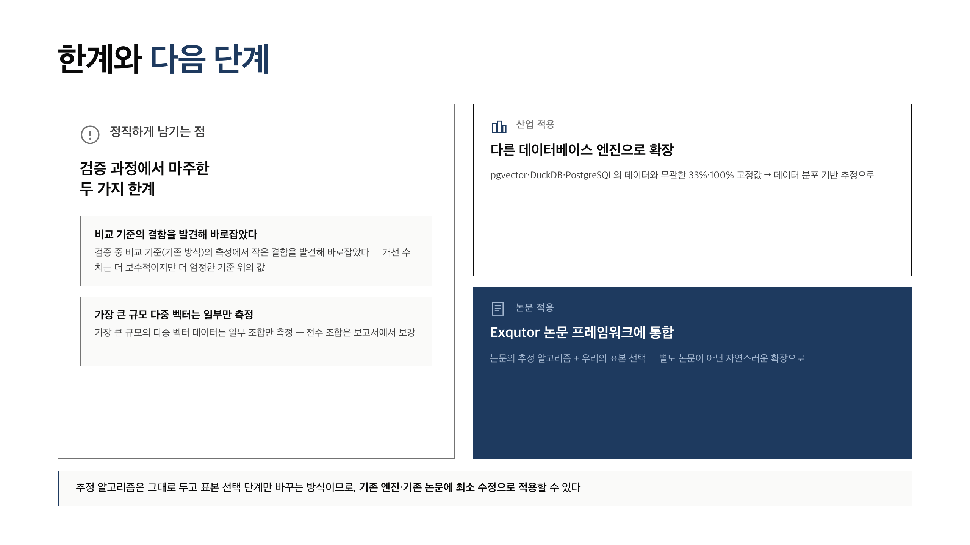
Notes:
마지막으로 한계와 다음 단계를 말씀드립니다. 정직하게 남기는 점이 두 가지 있습니다. 첫째, 검증 중 비교 기준이 되는 기존 방식 측정에서 작은 결함을 발견해 바로잡았습니다. 그래서 오늘 보여드린 개선 수치는 처음보다 보수적이지만, 더 엄정한 기준 위의 값입니다. 둘째, 가장 큰 규모의 다중 벡터 데이터는 일부 조합만 측정했습니다. 전수 조합은 6월 11일 최종 보고서에서 보강하겠습니다. 다음 단계는 두 갈래입니다. 산업 적용으로는 pgvector·DuckDB·PostgreSQL의 데이터와 무관한 33%·100% 고정값을 본 연구의 결합 방식으로 대체할 수 있습니다. 논문 적용으로는 Exqutor 논문의 추정 알고리즘은 그대로 두고 표본 선택 단계만 바꾸는 방식이라, 별도 논문이 아닌 기존 논문의 자연스러운 확장으로 통합할 수 있습니다.

Slide 19
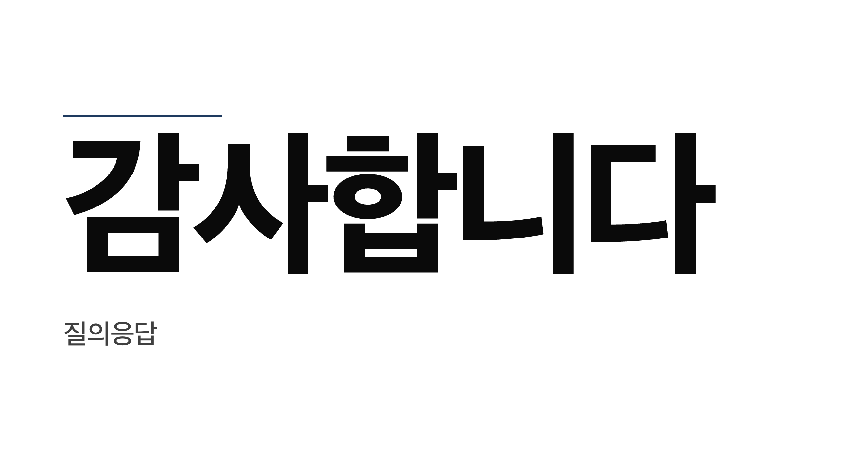
Notes:
이상으로 발표를 마치겠습니다. 감사합니다. 질문 받겠습니다.

